Slide 1

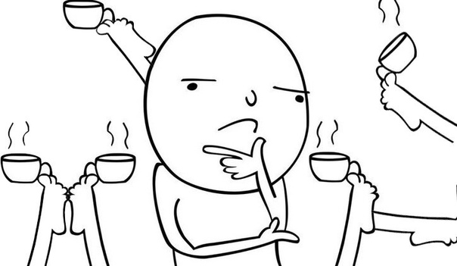
Идейки проекта…
Аким Тарасов, Б03-414

Slide 2
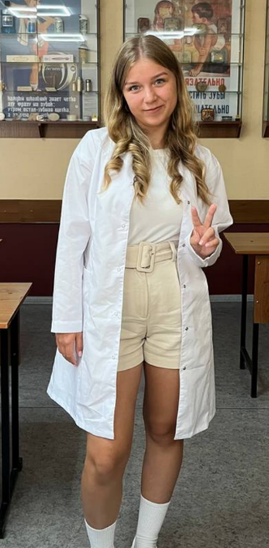
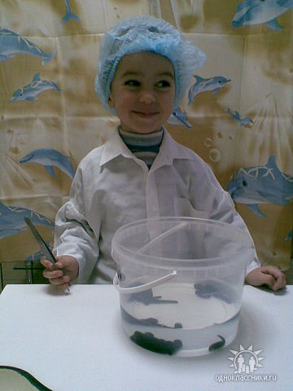
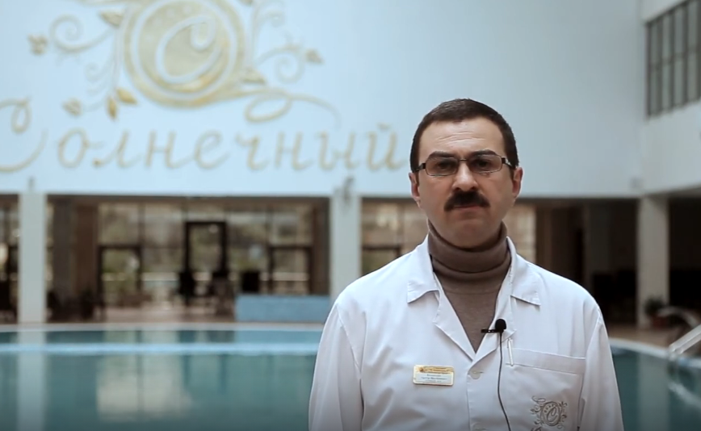
Моя жизнь – сплошная медицина!

Slide 3
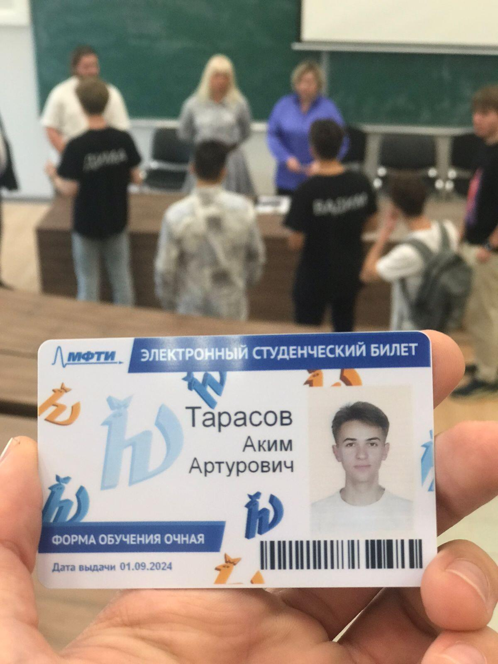
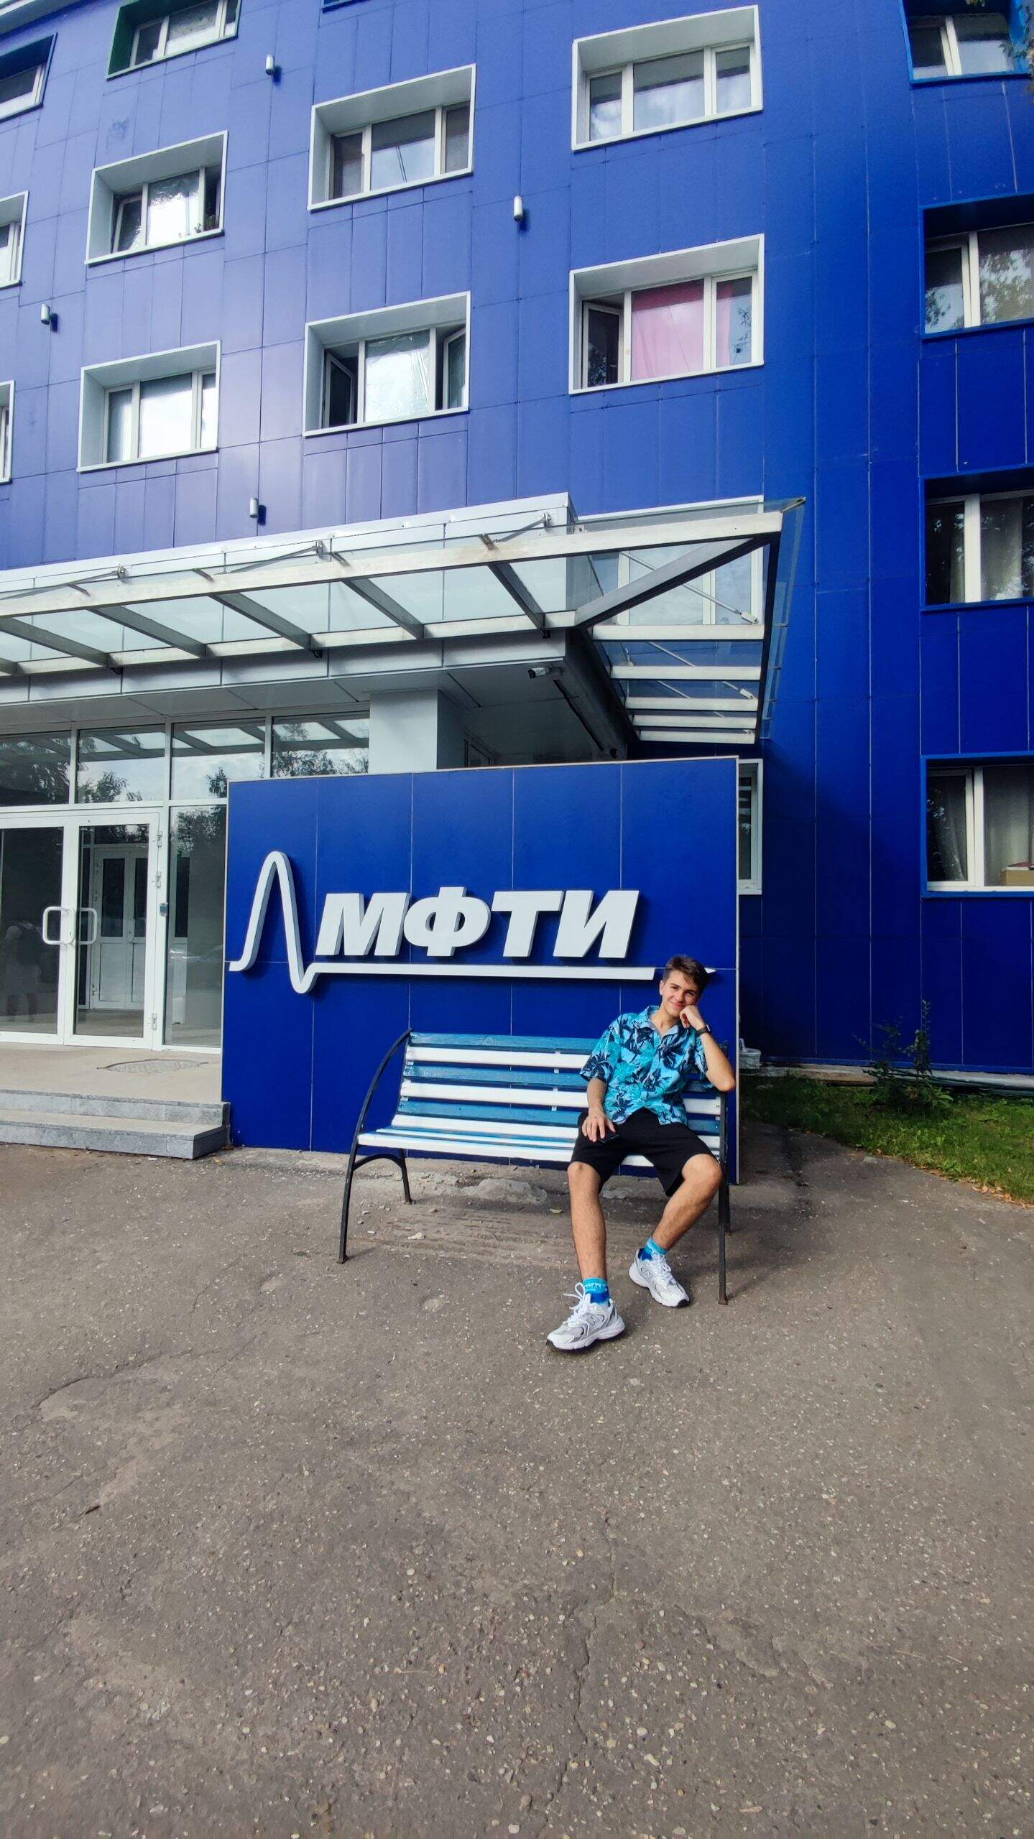
Но….

Slide 4
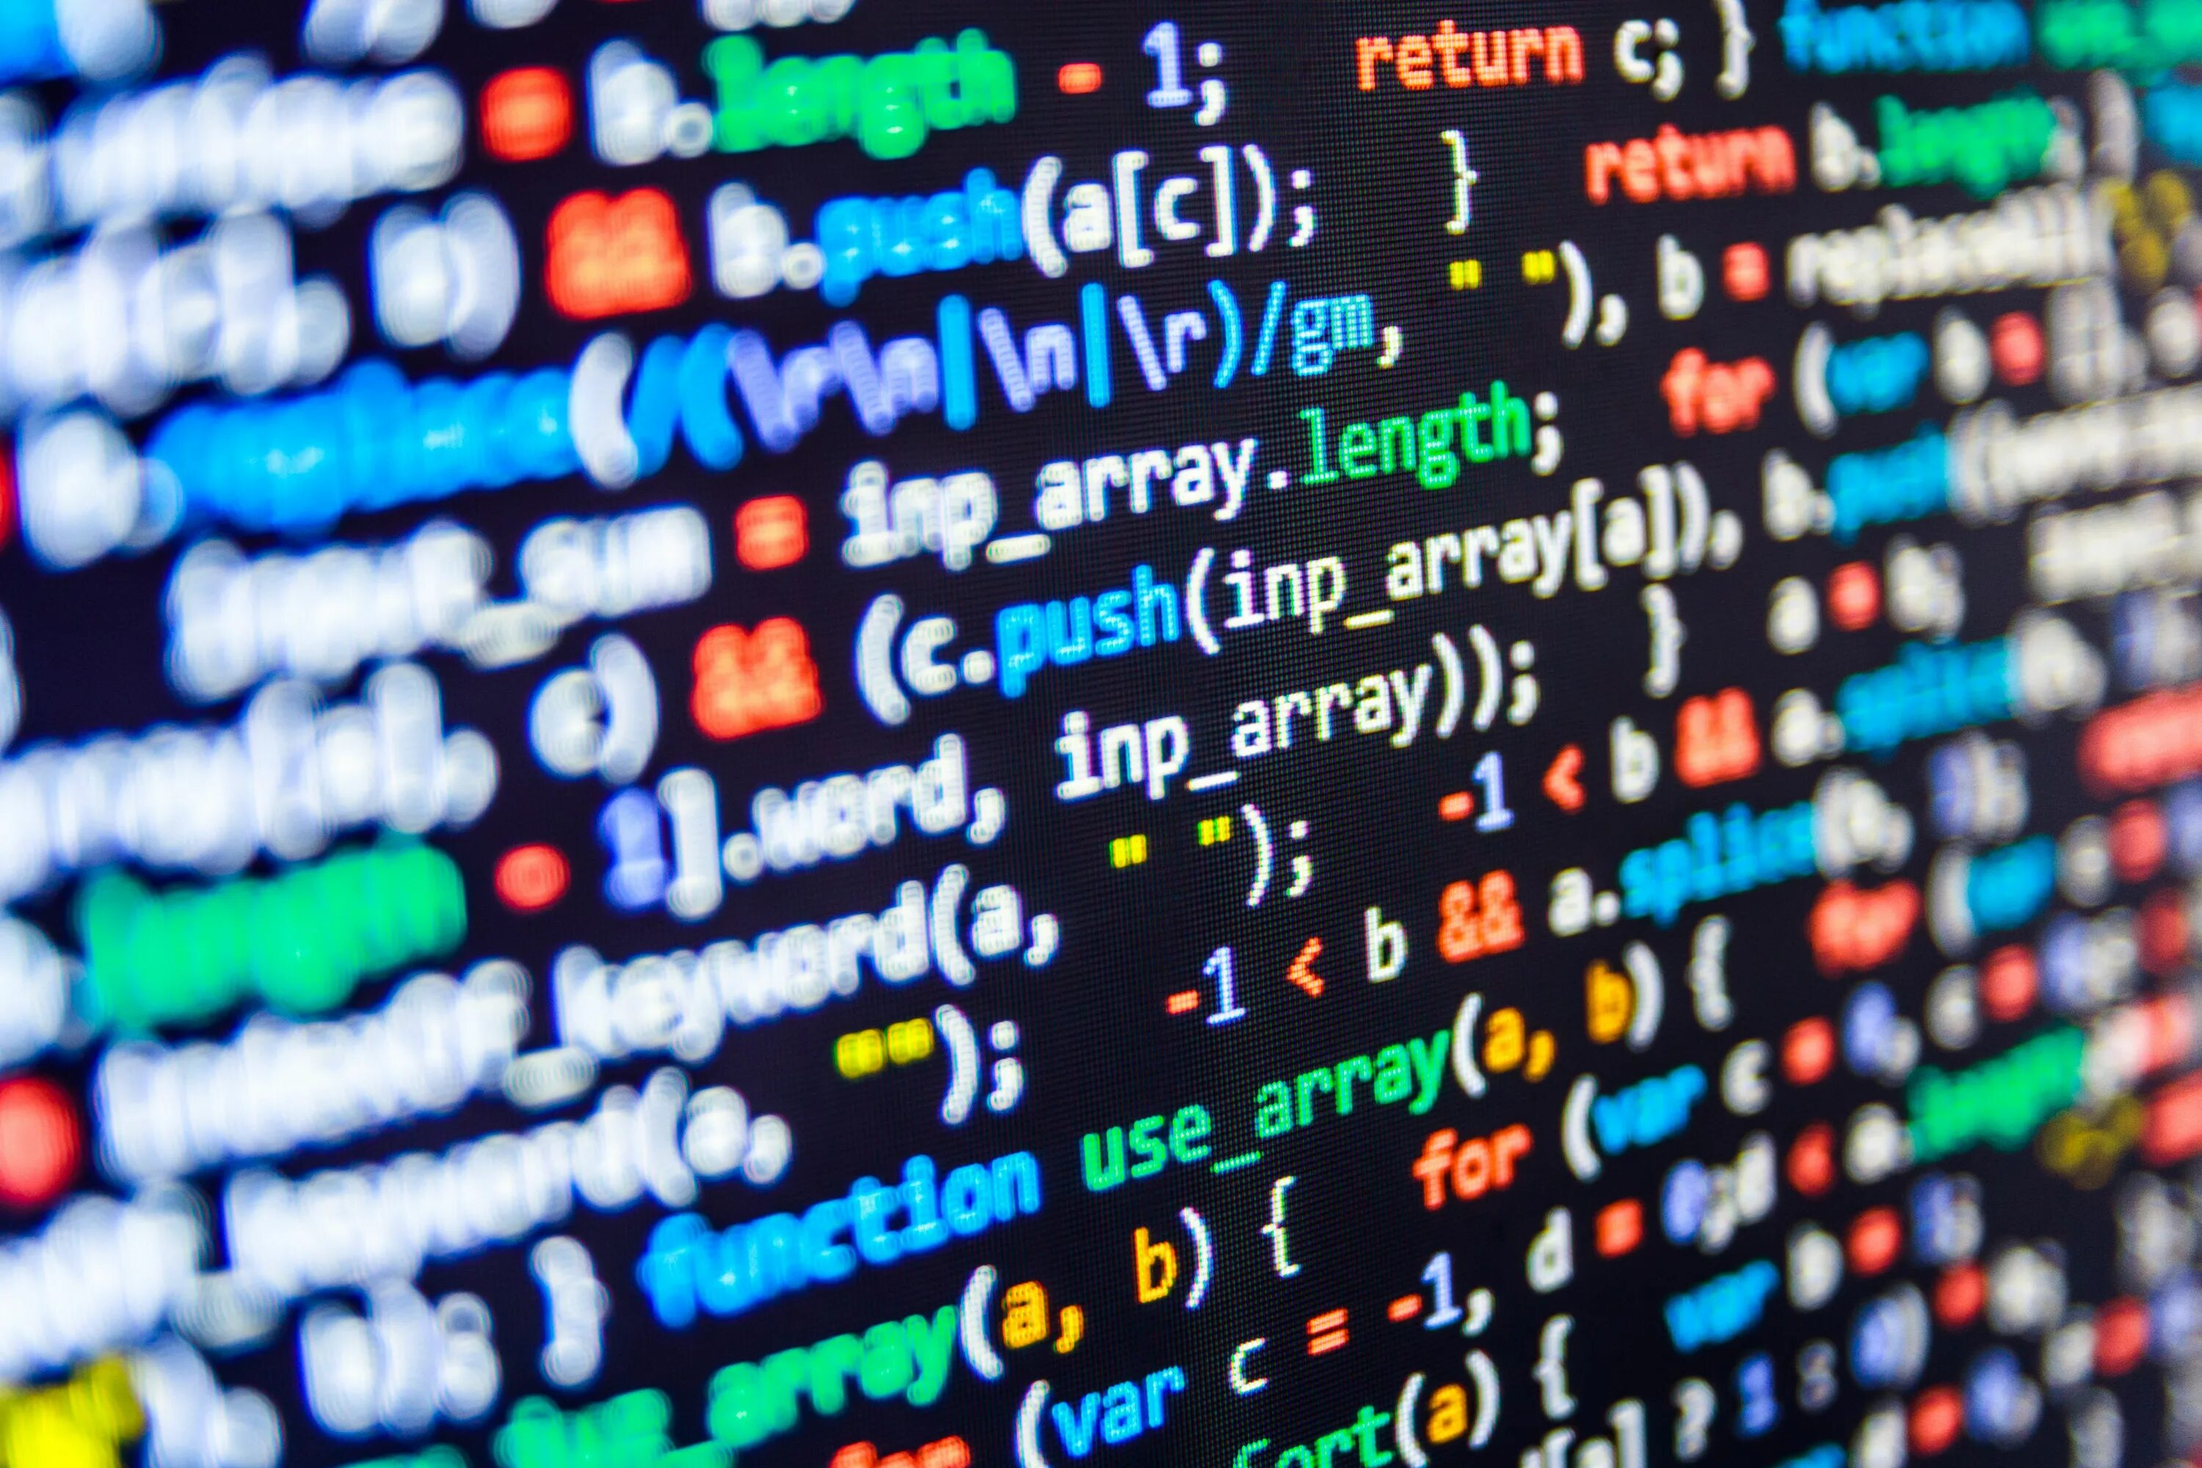

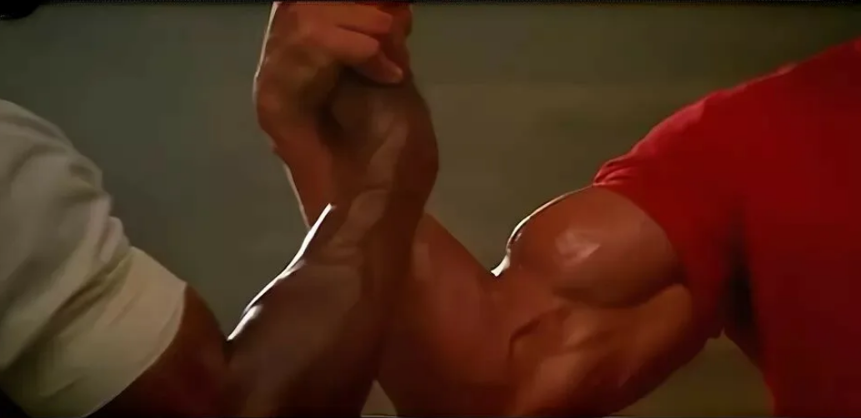
Хочется что-то на стыке…

Slide 5
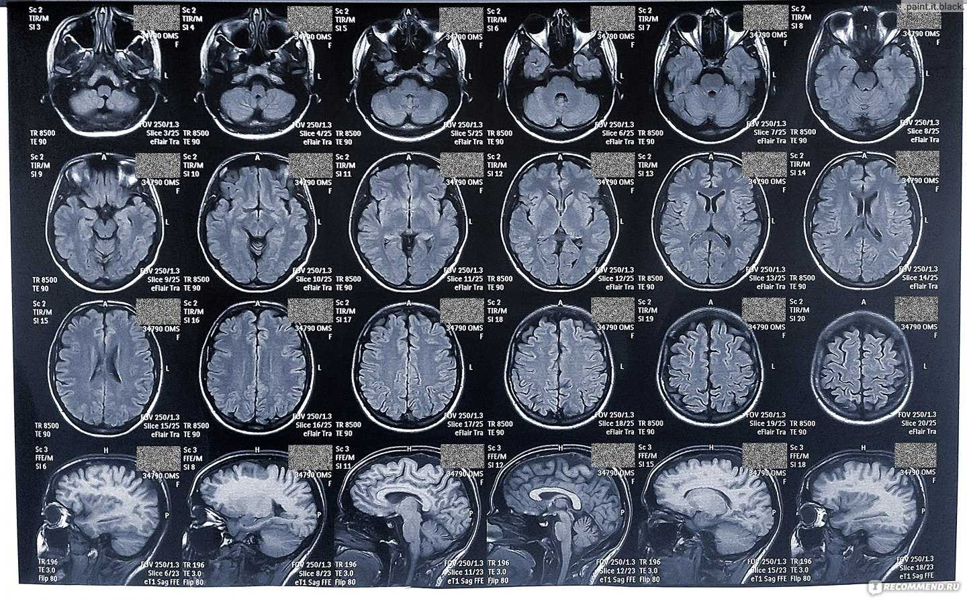
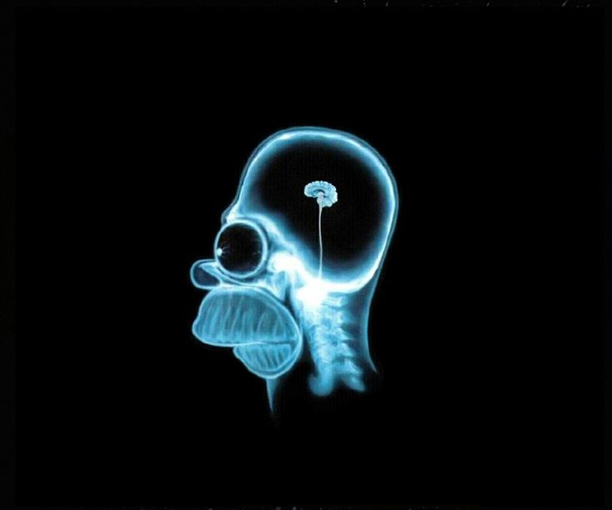
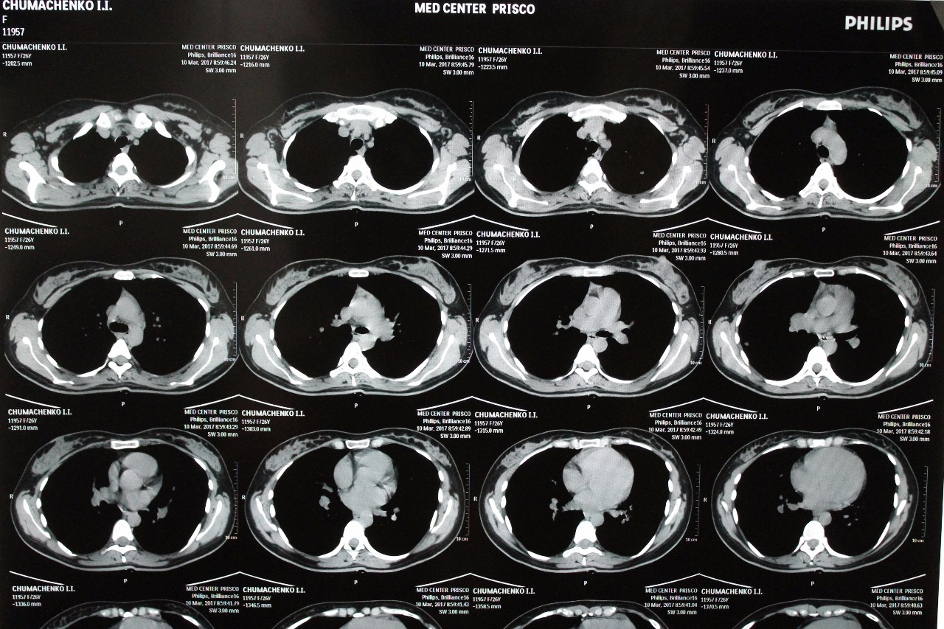
Идея 1
Автоматизация анализа изображений РГ/КТ/МРТ

Slide 6
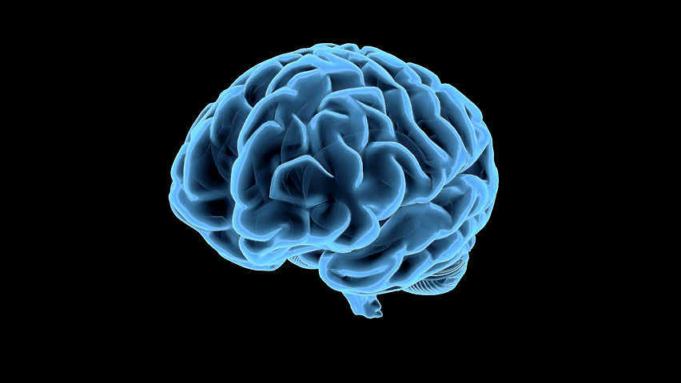

Идея 2
Преобразование результатов МРТ в 3D орган

Slide 7
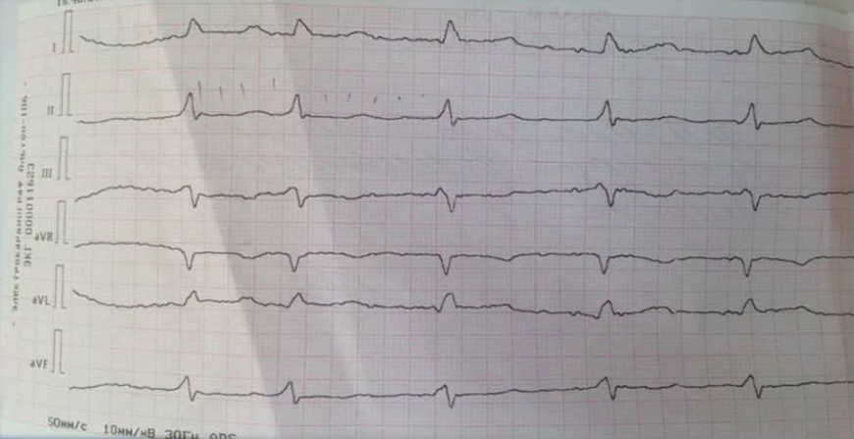
Идея 3
Автоматический анализ результатов ЭКГ

Slide 8
Идея менее интересные
Генерация синтетических медицинских данных для обучения моделей
Прогнозирование эпидемических вспышек на основе соцсетей и геоданных
Прогнозирование реакции на терапию с помощью мультимодальных данных

Slide 9


